Slide 1

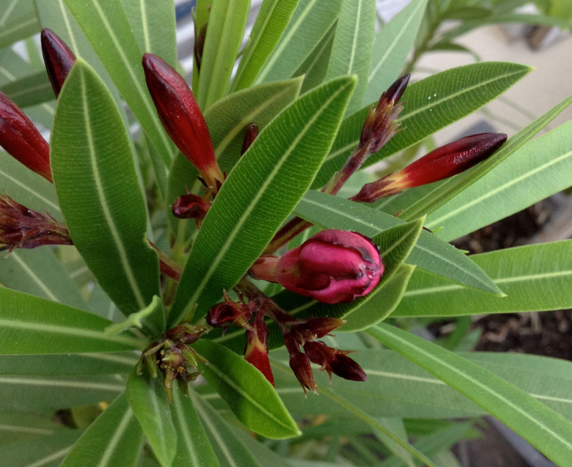
Laurier
En résumé,
De la famille des apocynacées, le laurier rose, ou nérum oleander, ne doit pas être confondu avec le laurier sauce (laurus nobilis) ou le laurier tin (viburnum tinus) voire le laurier cerise (Prunus laurocerasus).

Slide 2
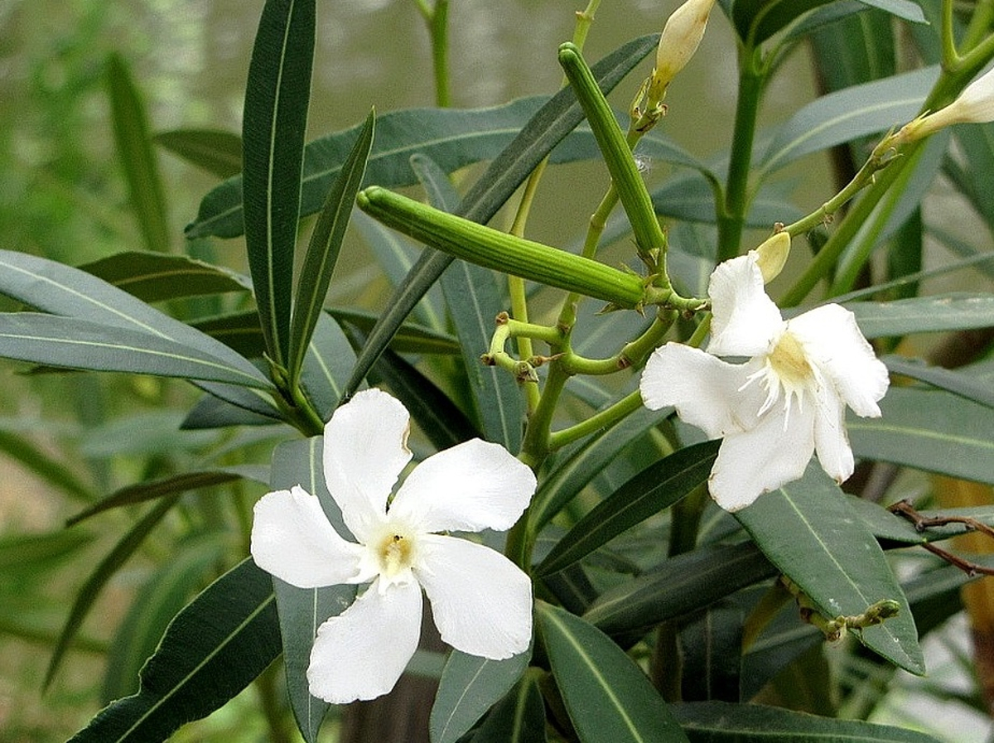
Pour en savoir plus,
Selon les variétés les fleurs peuvent être simples, doubles ou triples, roses, rouges, blanches, saumonées, jaunes, parfois rayées de blanc…. Ses feuilles sont allongées et persistantes. Ces arbustes peuvent atteindre 4 à 5 m et sont présents dans l’ensemble du bassin méditerranéen. Dans le Var ils fleurissent de juin à octobre.
ATTENTION
Toutes les parties de la plante (feuilles, fleurs, racines, tiges) sont très toxiques et contiennent notamment de l’oléandrine, qui agit sur la régulation nerveuse des battements cardiaques.
L'ingestion d'une simple feuille peut être mortelle pour un adulte et un enfant. Les animaux herbivores peuvent également s'empoisonner avec les feuilles de laurier-rose.
On raconte qu’en 1808, durant la campagne d'Espagne, lors d'un bivouac, 12 soldats de Napoléon auraient fait rôtir des agneaux sur des broches de laurier-rose : 8 seraient mort, les 4 autres auraient été gravement intoxiqués.

